Slide 1
Медицинской сестре принадлежит решающий голос в сохранении здоровья пациента
22-23 июня 2018 г. Астана

Slide 2
Основные понятия
Здоровье — это высшее благо человека. Сохранение собственного здоровья — обязанность каждого
Здоровье — это фактор обеспечения экономического развития общества. Охрана здоровья граждан — обязанность государства

Slide 3

Нормативные документы
1
Конституция РФ
2
Концепция Развития здравоохранения до 2020
3
Федеральный закон от 21.11.2011 N 323-ФЗ (ред. от 28.12.2013) "Об основах охраны здоровья граждан в Российской Федерации"
Приказ МЗ РФ от 15.05.2012 N 543н
"Об утверждении Положения об организации оказания первичной медико-санитарной помощи взрослому населению"
4

Slide 4
Концепция Развития здравоохранения до 2020 (приказ Минздрав РФ от 21.03.2003 № 113 ОБ)
Один из приоритетов государственной политики должно являться сохранение и укрепление здоровья населения на основе формирования здорового образа жизни и повышения доступности качества медицинской помощи

Slide 5
ФЗ №323 «Об основах охраны здоровья граждан»
Статья 12. Приоритет профилактики в сфере охраны здоровья
Приоритет профилактики в сфере охраны здоровья обеспечивается путем:
1) разработки и реализации программ формирования здорового образа жизни, в том числе программ снижения потребления алкоголя и табака, предупреждения и борьбы с немедицинским потреблением наркотических средств и психотропных веществ;
2) осуществления санитарно-противоэпидемических (профилактических) мероприятий;
3) осуществления мероприятий по предупреждению и раннему выявлению заболеваний, в том числе предупреждению социально значимых заболеваний и борьбе с ними;
4) проведения профилактических и иных медицинских осмотров, диспансеризации, диспансерного наблюдения в соответствии с законодательством Российской Федерации;
5) осуществления мероприятий по сохранению жизни и здоровья граждан в процессе их обучения и трудовой деятельности в соответствии с законодательством Российской Федерации.

Slide 6


Цели устойчивого развития организации объединённых наций на период до 2030 года
Укрепление физического и психического здоровья;
Повышение благополучия и увеличение средней продолжительности жизни;
Обеспечение всеобщего охвата населения медицинской помощью;
Доступность качественного медицинского обслуживания.

Slide 7
Принцип универсальности прав человека – основа международного права в области прав человека.
Notes:
Признание прав человека означает не только право на их осуществление, но и выполнение определенных обязательств. В соответствии с международным правом государства берут на себя обязательства по уважению, защите и выполнению прав человека.

Slide 8
Человек имеет право на сохранение здоровья
Каждый ребенок и взрослый имеет право на услуги в области здравоохранения, образование и защиту.
Почти миллиард жителей планеты живут менее чем на $1,90 в день, и половина из них — дети.
По причине недоедания, по состоянию на 2014 год, 160 миллионов детей в мире имеют физические отклонения.
Несмотря на значительный прогресс в области образования 124 миллиона детей и подростков не ходят в школу.

Slide 9
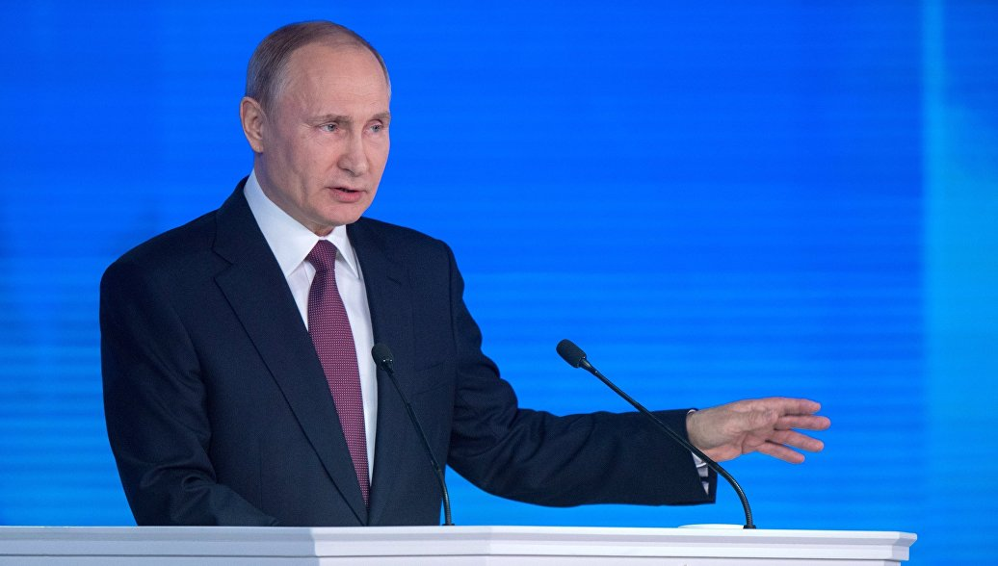

В последние годы темпы роста средней продолжительности жизни в России – одни из самых высоких в мире.
Продолжительность жизни увеличилась более чем на семь лет и составляет 73 года
Notes:
Хотел бы поблагодарить врачей, фельдшеров, медсестёр за сложный и такой нужный труд.
Важнейшая задача – это профилактика заболеваний.
Снижение смертности от болезней сердечно-сосудистой системы и онкологических заболеваний

Slide 10
Цель медицины —действие, а не ожидание.
Клод Бернар, французский физиолог XIX в.
Достижение высокого уровня здоровья, повышение качества жизни в значительной степени зависит от самого человека, однако важная роль принадлежит его окружению и формированию позитивного отношения к здоровью.

Slide 11
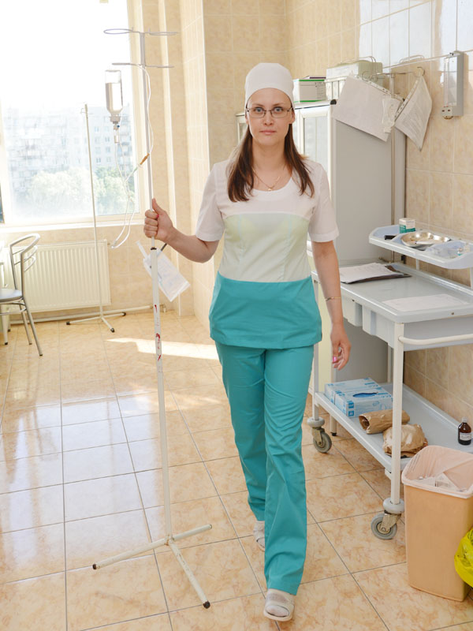

Важно для воспитания ответственного отношения к собственному здоровью использовать всю мощь сестринского персонала. Это сила, способная удовлетворить растущие потребности в доступной медицинской помощи

Slide 12
Образование
В настоящее время изменились требования к уровню профессионального образования специалистов в области школьной медицины, медицинской сестры общей практики, паллиативной помощи, по профилактике и реабилитации, которым необходимо иметь высшее образование с присвоением академической степени или квалификации бакалавра

Slide 13
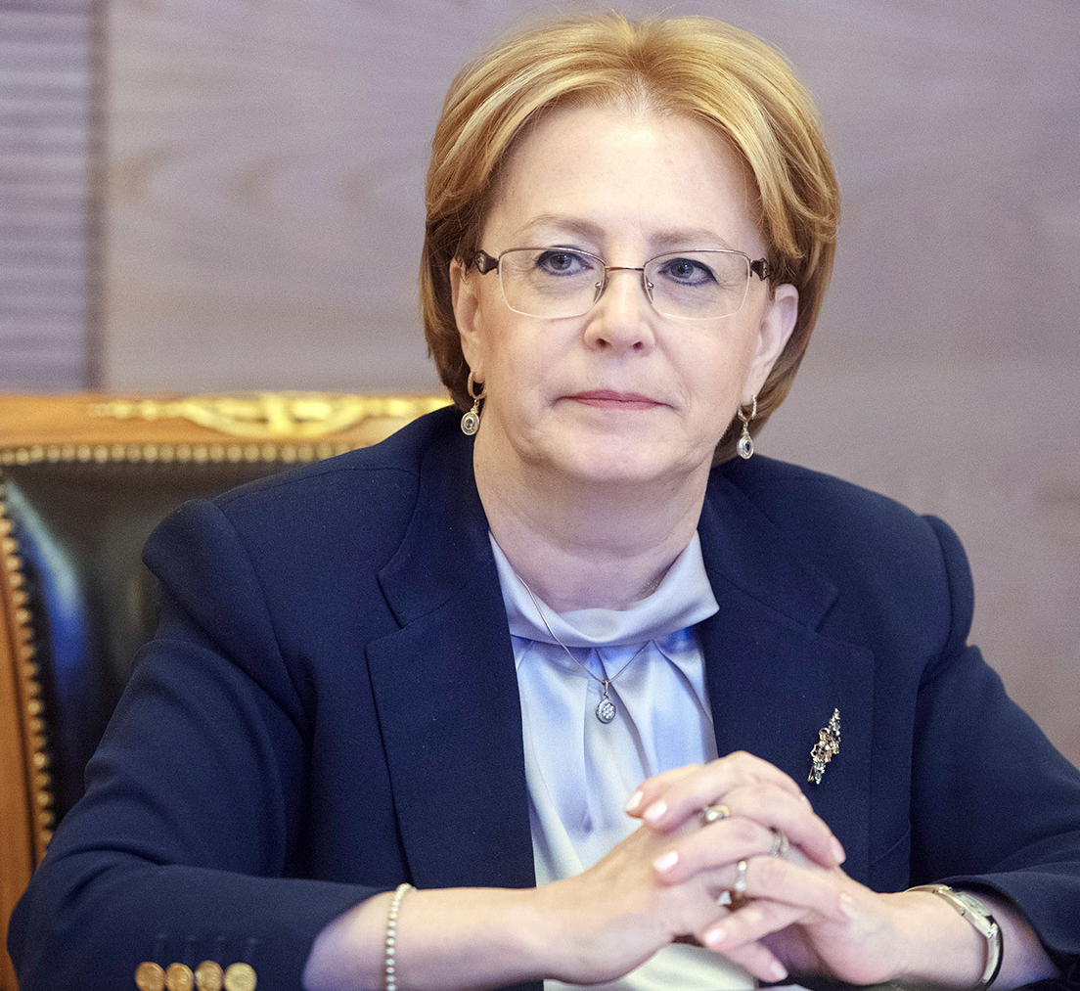
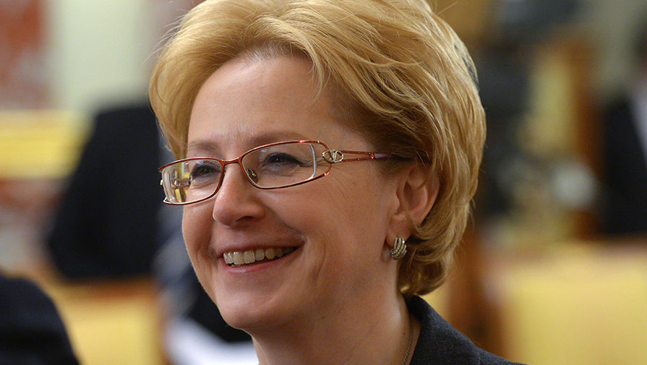
« Медицина становится не только
медициной лечения больных людей, но и
прежде всего медициной сопровождения
здоровых. Если мы будем сопровождать
человека, подправляя его образ жизни,
коррегируя факторы риска, мы
позволим ему долго быть молодым…»
Скворцова Вероника Игоревна,
Всероссийский молодежный
образовательный форум «Территория
смыслов» г. Клязьма, 08.08.16.
Пациент
Пациент
ориентированный
пациент»
предвидение)
ориентированный
пациент»
предвидение)
паталогия»
паталогия»
деликатное отношение к пациенту
деликатное отношение к пациенту
Достоверность прогноза заб. зависит от
Достоверность прогноза заб. зависит от
здравоохранение
здравоохранение
века:
века:
Прогноз (
Прогноз (
Модель «мед. работник
Модель «мед. работник
-
prognosis
, греч.
-
prognosis
, греч.
Прогноз развития медицинских и
Прогноз развития медицинских и
Клиническая медицина
Клиническая медицина
специалист
специалист
(компенсация повреждения при хр. заб.)
(компенсация повреждения при хр. заб.)
Чучалин
Чучалин
Разновидности прогноза:
Разновидности прогноза:
биогенетических технологий
биогенетических технологий
Медицина становится не только
Медицина становится не только
•
•
«
«
правильности диагноза
правильности диагноза
-
-
Александр
Александр
-
Благоприятный (
-
Благоприятный (
1.
1.
p.bona
)
полное
p.bona
)
полное
–
XXI
–
XXI
века
4 П
века
4 П
(массовое внедрение)
(массовое внедрение)
Григорьевич,
Григорьевич,
медициной лечения больных людей, но и
медициной лечения больных людей, но и
выздоровление или доброкач. течен. забол.
выздоровление или доброкач. течен. забол.
•
•
оценки возрастных особенностей пациента
оценки возрастных особенностей пациента
подход
подход
XX
XX
•
•
здравоохранение
здравоохранение
века:
века:
главный
главный
–
2. Неблагоприятный (
–
2. Неблагоприятный (
p.infausta
)
неполное
p.infausta
)
неполное
прежде всего медициной сопровождения
прежде всего медициной сопровождения
•
•
его обмена (истощение, ожирение)
его обмена (истощение, ожирение)
выздор. или злокач. теч. забол.
выздор. или злокач. теч. забол.
терапевт России,
терапевт России,
Ожидаемые клинические эффекты:
Ожидаемые клинические эффекты:
медицинские работники несут полную
медицинские работники несут полную
здоровых. Если мы будем сопровождать
здоровых. Если мы будем сопровождать
•
•
-
2010г.
-
2010г.
онлайн мир
онлайн мир
-
3. Сомнительный (
-
3. Сомнительный (
p.dubia
)
не исключено
p.dubia
)
не исключено
XI
XI
•
•
•
•
•
•
•
•
•
•
4. Смертельный (
•
•
•
•
•
•
•
•
•
•
•
•
•
•
•
4. Смертельный (
•
•
•
•
•
Пример: модель пациента с артериальной
Пример: модель пациента с артериальной
Большое значение для прогноза имеет
Большое значение для прогноза имеет
искуственные органы
Скворцова Вероника Игоревна,
РФ на 129 месте в мире по
искуственные органы
Скворцова Вероника Игоревна,
РФ на 129 месте в мире по
осознание пациентом ответственности за
свое здоровье и привлечение его к
сотрудничеству
улучшение взаимодействия пациент
ответственность за здоровье пациента
пациент переводится в позицию
активного участника лечебного
процесса
2010
персонализированные лек. средства,
2020
генетическая терапия, выращивание
органов, воздействие на эмбриогенез
2030
человека, подправляя его образ жизни,
коррегируя факторы риска, мы
позволим ему долго быть молодым...»
Всероссийский молодежный
образовательный форум «Территория
смыслов» г.Клязьма, 08.08.16.
Предупреждение смерти
Увеличение продолжительности жизни:
продолжительности жизни
Благоприятное течение болезни
раздражителен, безразличен и др.)
гипертензией
осознание пациентом ответственности за
свое здоровье и привлечение его к
сотрудничеству
улучшение взаимодействия пациент
ответственность за здоровье пациента
пациент переводится в позицию
активного участника лечебного
процесса
2010
персонализированные лек. средства,
2020
генетическая терапия, выращивание
органов, воздействие на эмбриогенез
2030
человека, подправляя его образ жизни,
коррегируя факторы риска, мы
позволим ему долго быть молодым...»
Всероссийский молодежный
образовательный форум «Территория
смыслов» г.Клязьма, 08.08.16.
Предупреждение смерти
Увеличение продолжительности жизни:
продолжительности жизни
Благоприятное течение болезни
раздражителен, безразличен и др.)
гипертензией
из позиции «жертвы обстоятельств»
из позиции «жертвы обстоятельств»
эмоциональной настроенности (спокоен,
характера трудовой деятельности
сопутствующих заболеваний
вредных привычек
наследственности и др.
эмоциональной настроенности (спокоен,
характера трудовой деятельности
сопутствующих заболеваний
вредных привычек
наследственности и др.
неблагопр. теч.заб.
возможность компенсации повреждения!
неблагопр. теч.заб.
возможность компенсации повреждения!
•
•
•
•
•
•
•
•
–
–
–
–
–
–
Прогноз
Профилактика
Персонализация
Партнерство
Прогноз
Профилактика
Персонализация
Партнерство
20г.г.
30г.г.
40г.г.
20г.г.
30г.г.
40г.г.
-
–
телемедицина,
–
излечение от рака,
–
пролонгация жизни
«Осенние
встречи:
респираторная
октябрь, 24.10.15,
г.Екатеринбург
p.letalis
)
-
–
телемедицина,
–
излечение от рака,
–
пролонгация жизни
«Осенние
встречи:
респираторная
октябрь, 24.10.15,
г.Екатеринбург
p.letalis
)

Slide 14
Пациент ориентированный и семейно-ориентированный подход к оказанию медицинской помощи
деликатное отношение к пациенту
осознание пациентом ответственности за свое здоровье и привлечение его к сотрудничеству
улучшение взаимодействия пациент-специалист

Slide 15
это
Сокращение сроков госпитализации
Сокращение числа вызовов скорой медицинской помощи
Сокращение числа лабораторных исследований и инвазивных процедур
Ранние вмешательства и выявление обострений заболеваний
Повышение качества выполнения лечения
Повышение уровня ухода за собой, контроля пациентов собственного поведения
Осознанное повышение уровня материального благополучия
Формирование устойчивых привычек здорового образа жизни человека
Повышение приверженности к лечению и правильное применение лекарственных средств
Влияние на развитие семейных ценностей, культуры, отношения к родительству и воспитанию детей

Slide 16
Окружение пациентов
Пациент
Семья (климат, отношения)
Образ жизни
Уровень материального благополучия
Сестринский персонал

Slide 17
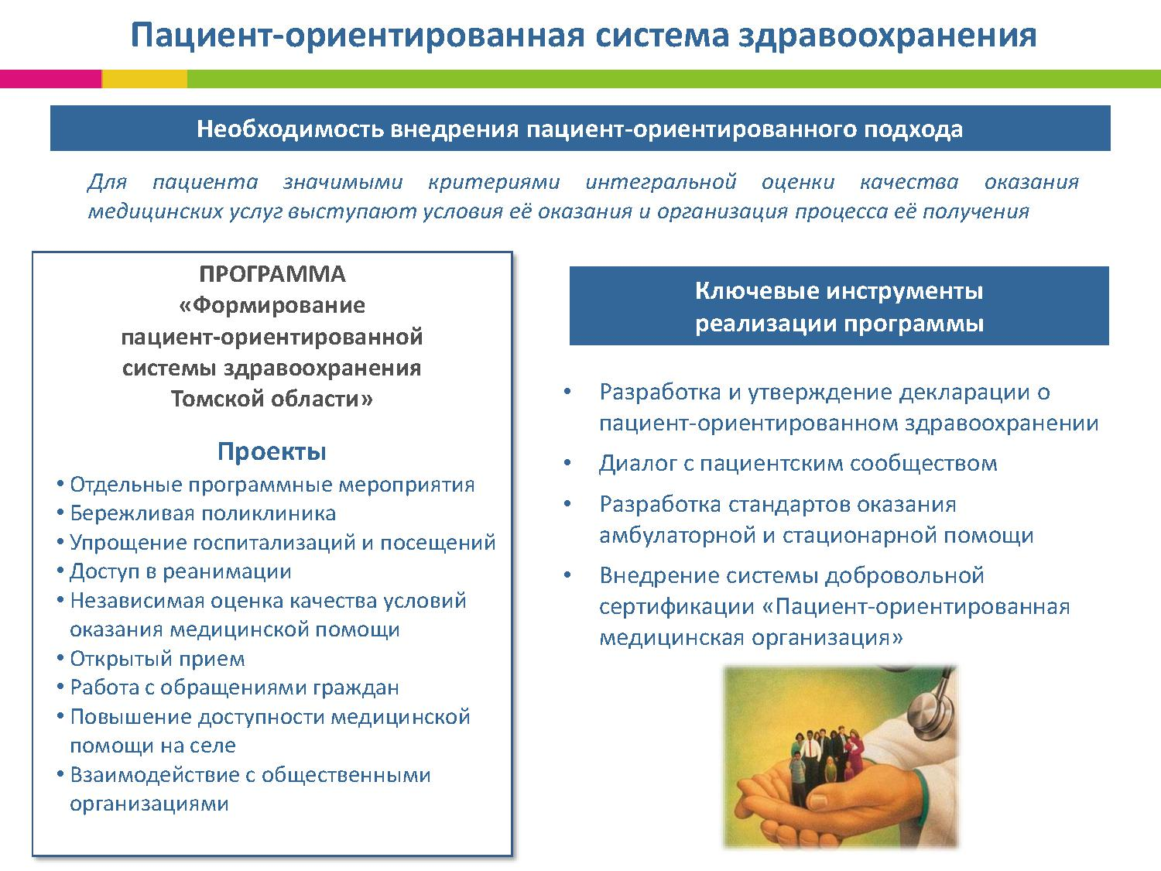

Slide 18


Пациент-ориентированная система здравоохранения: зачем?
Показатели деятельности отрасли
Мнение пациентов о нас
Позитивные демографические сдвиги
Положительная динамика специфических показателей отрасли
Высокое место в официальных рейтингах
Внедрение новых технологий
и т.д.
Нет бахил в регистратуре
Неудобная навигация по учреждению
Отсутствие информации о дежурном администраторе в холле регистратуры
Сложная схема получения направления на госпитализацию
и т.д.
Нужна договоренность «о правилах игры» между системой здравоохранения и пациентами!

Slide 19
Что такое пациент-ориентированная система здравоохранения?
Клинические аспекты
Традиционная модель здравоохранения
Ценностно-ориентированная модель здравоохранения
Модель, сосредоточенная на интересах участников системы предоставления медицинской помощи
Процессный подход в оценке качества медицинской помощи
Оценка индикаторов, значимы МО, а не для пациентов
Отсутствие преемственности (отдельно оценивается стационар, поликлиника, ВМП, реабилитация)
Модель, сосредоточенная на пациенте
Контроль клинических исходов важных для пациента, в том числе отдаленных
Оценка исходов на всей траектории пациента
Сопоставление исходов с затратами на лечение
Распределение объемов мед.помощи на основе достижения мед.организациями клинических исходов
Организационные аспекты
Учет мнения и потребностей пациентов при:
создании условий оказания медицинской помощи
организации процесса предоставления медицинских услуг

Slide 20



Внедрение принципов пациент-ориентированности. Контроль
Проблема
Чем и как нужно мерить пациент-ориентированность,
чтобы ею можно было бы управлять?
Решение
Разработка и внедрение системы добровольной сертификации «Пациент-ориентированная медицинская организация»
Разработка стандарта пациент-ориентированной медицинской организации
Формирование инструментов оценки пациент-ориентированности
Разработка нормативной документации в учреждении
Ежегодная ресертификация
Аудит
Формирование системы внутри МО
Сертификация

Slide 21
Идеология программы
Задачи программы
Обеспечение единого понимания пациент-ориентированного подхода в здравоохранении
Выявление основных запросов получателей услуг на амбулаторно-поликлиническом и стационарном этапах оказания медицинской помощи
Стандартизация ключевых процессов организации медицинской помощи с учетом выявленных запросов получателей услуг
Формирование и внедрение механизмов контроля за соблюдением медицинскими организациями, вовлеченными в проект, принципов пациент-ориентированного подхода к организации медицинской помощи
Ключевые мероприятия программы
Разработка и утверждение декларации о пациент-ориентированном здравоохранении
Проведение в учреждениях здравоохранения Томской области социологического исследования, направленного на выявление основных запросов получателей услуг в части организации медицинской помощи на амбулаторном и стационарном этапах
Анализ наиболее востребованных среди пациентов услуг по данным обращений за медицинской помощью
Углубленный анализ организации медицинской помощи в пилотных учреждениях с целью выявления процессов, требующих улучшения (с учетом выявленных запросов пациентов и потенциальных возможностей)
Разработка и утверждение стандарта организации амбулаторной помощи
Разработка и утверждение стандарта организации стационарной помощи
Разработка типовых планов внедрения утвержденных стандартов для каждого типа медицинских организаций
Поэтапное внедрение утвержденных типовых планов в деятельность пилотных учреждений
Разработка правового акта, регламентирующего процессы оценки и контроля соответствия медицинских организаций, вовлеченных в Проект, критериям пациент-ориентированности

Slide 22
Что такое «Бережливая поликлиника»?
«Бережливая поликлиника» — совместный проект Министерства здравоохранения РФ и государственной корпорации «Росатом». Его цель — оптимизация работы поликлиник, снижение времени пребывания в учреждении, разделение потоков пациентов и упрощение записи на прием к врачу.

Slide 23
Какие меры будут реализованы в рамках проекта?
создание обучающих буклетов для персонала поликлиник
запись на прием через интернет
Проведение лабораторных исследований без очередей за счет увеличения пропускной способности кабинетов
Notes:
Проект в первую очередь будет направлен на повышение удовлетворенности потребителей медицинских услуг, снижение трудопотерь медицинского персонала, повышение качества и производительности труда. Необходимость его реализации была вызвана неоправданно длительным временем пребывания граждан в поликлинике при проведении исследований, неравномерной нагрузкой специалистов медучереждений, очередями в регистратуре, заполнением различных бумажных бланков и обработкой излишней информации.

Slide 24
Какие меры будут реализованы в рамках проекта?
техническое переоснащение медучреждений
изменение принципов работы с картами пациентов (введение электронных карт)

Slide 25
Какие меры будут реализованы в рамках проекта?
упрощение интерфейсов электронных систем записи (интернет, терминал)
унифицирование бланков
исключение повторного обращения в регистратуру
перераспределение потоков пациентов.

Slide 26
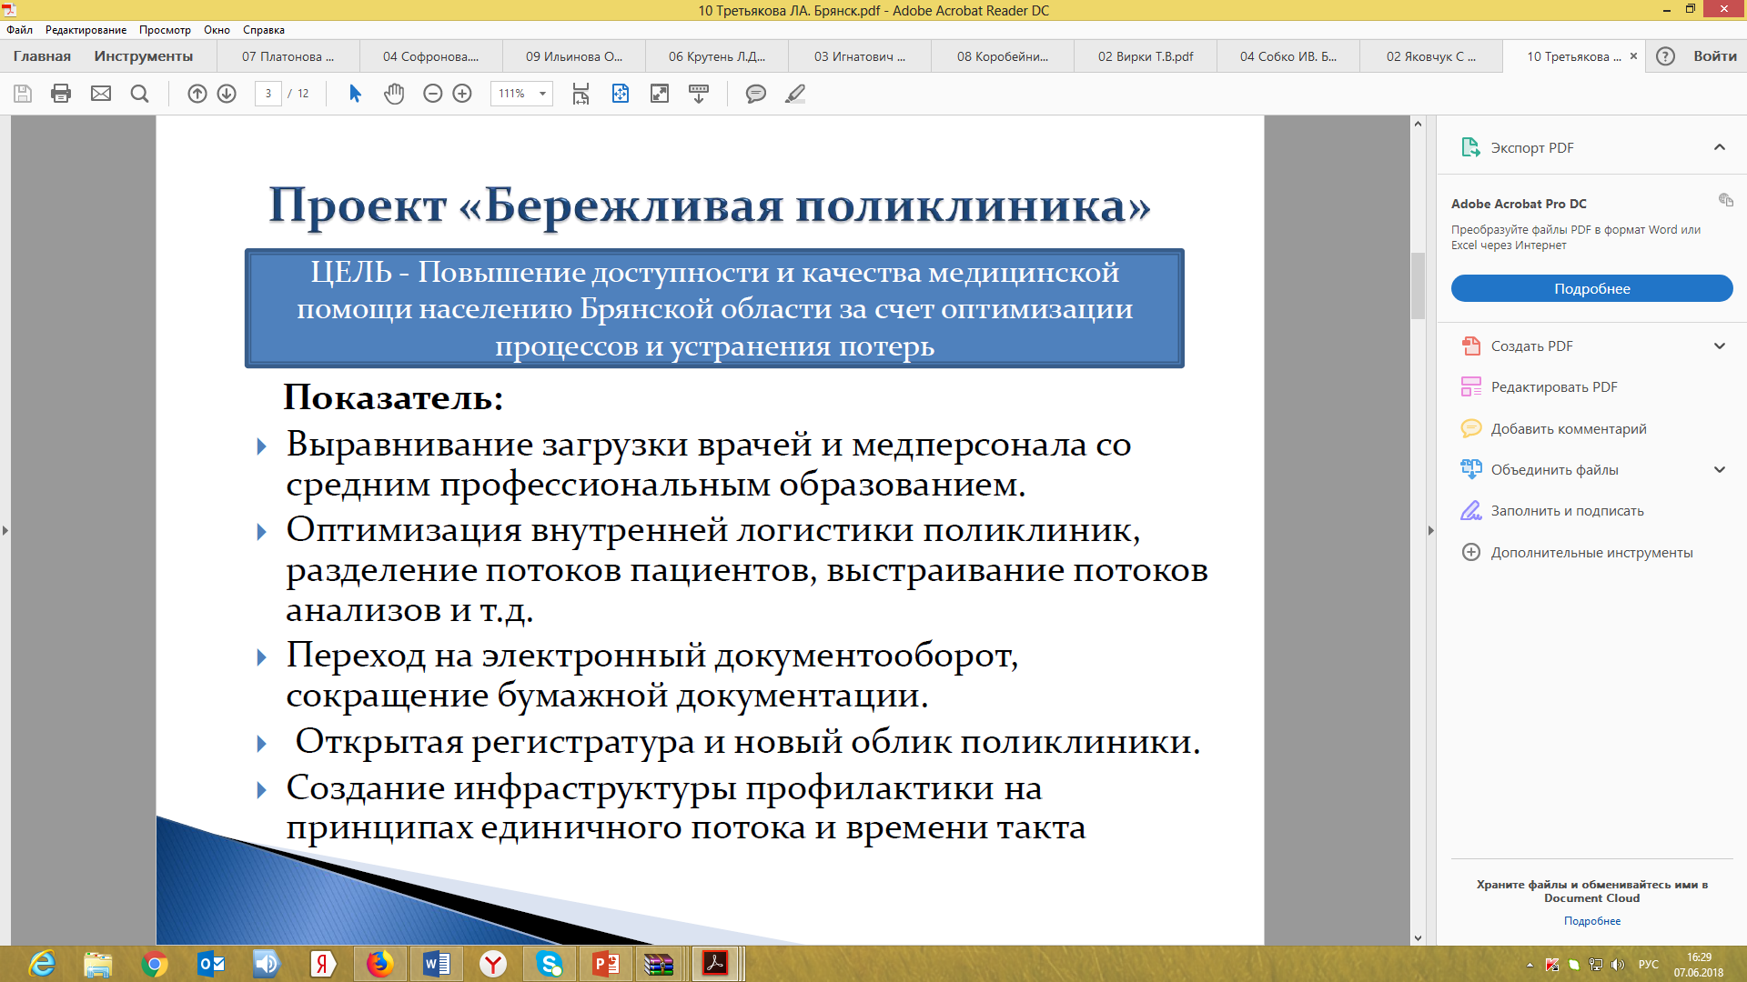

Slide 27
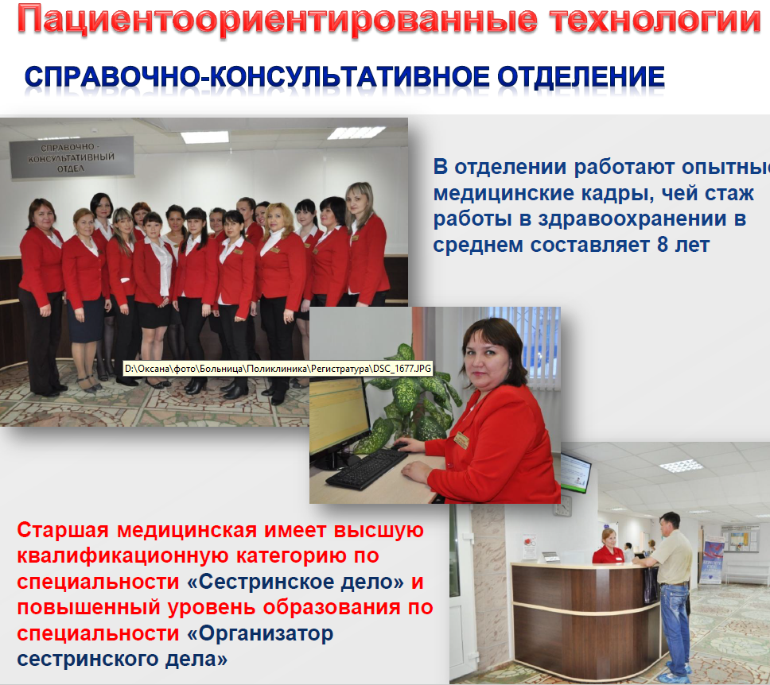

Slide 28
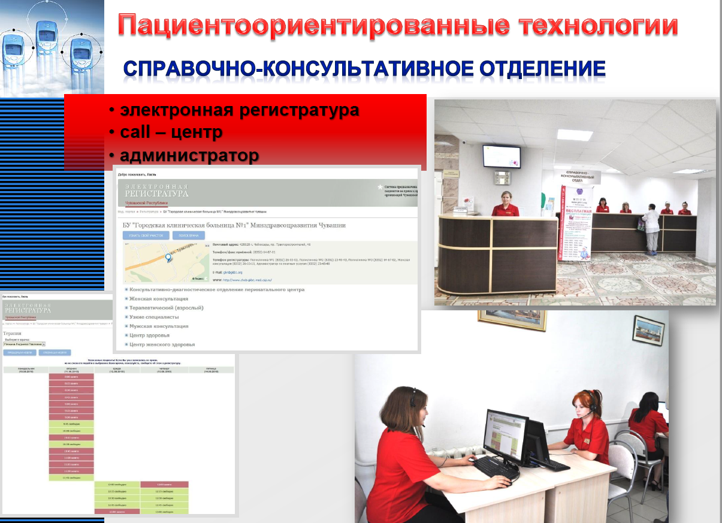

Slide 29
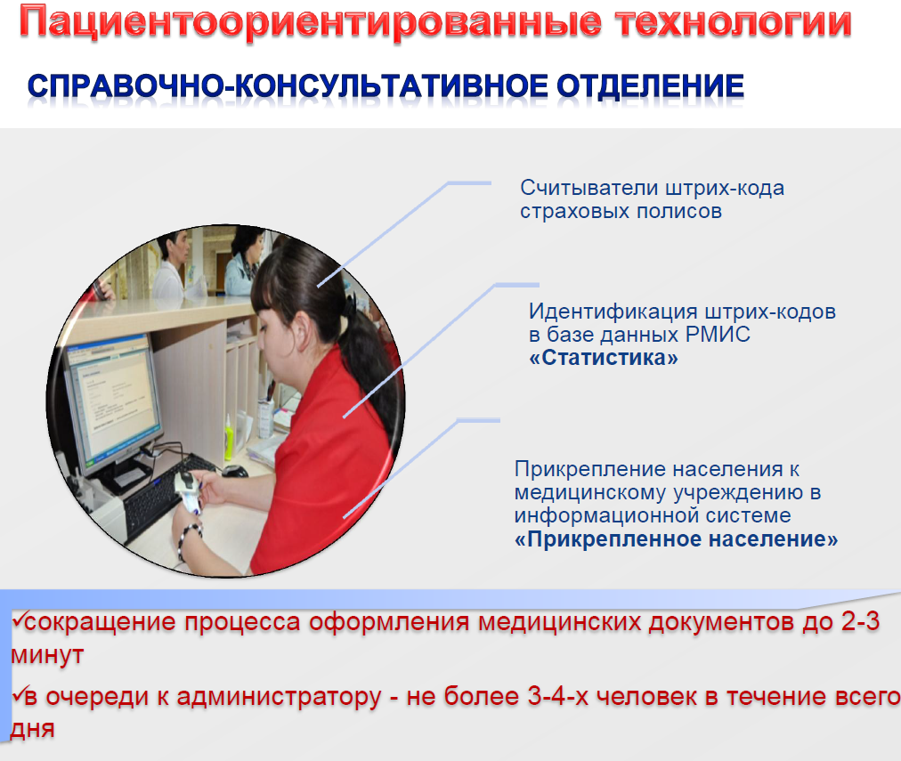

Slide 30
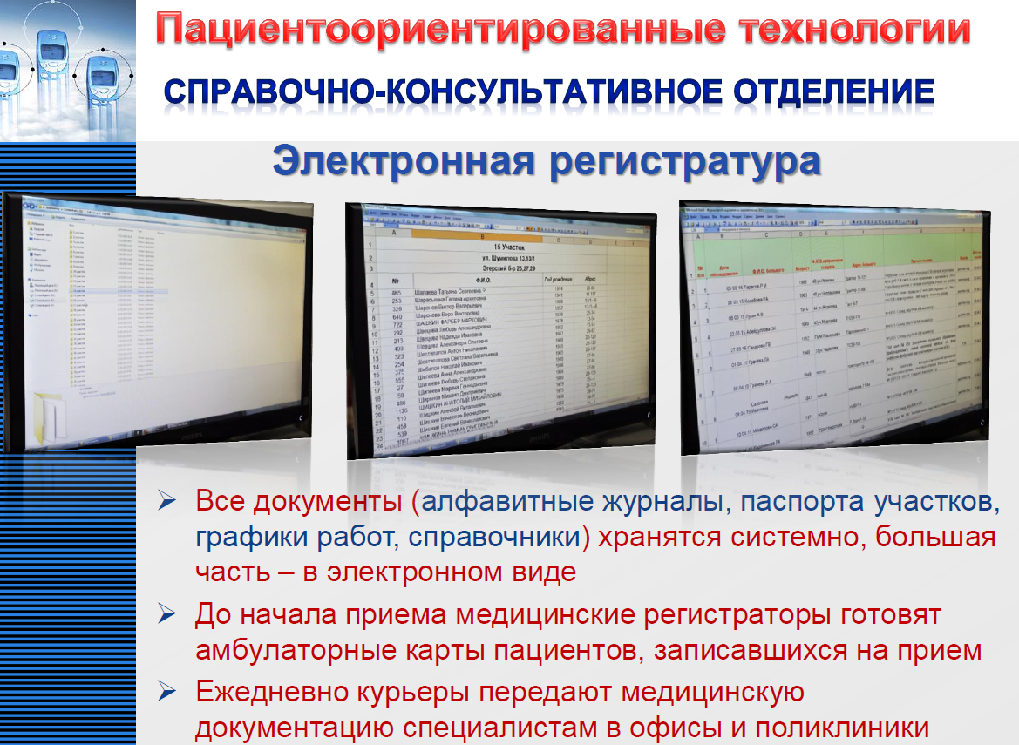

Slide 31
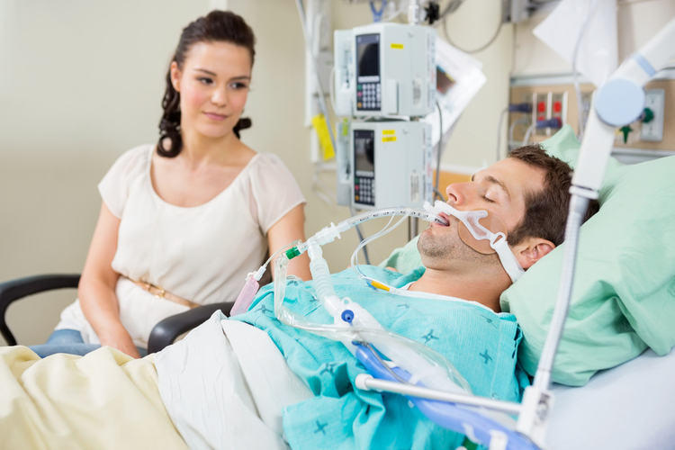
ПРАВИЛА ПОСЕЩЕНИЯ РЕАНИМАЦИИ
Информационно-методическое письмо от 30 мая 2016 года

Slide 32

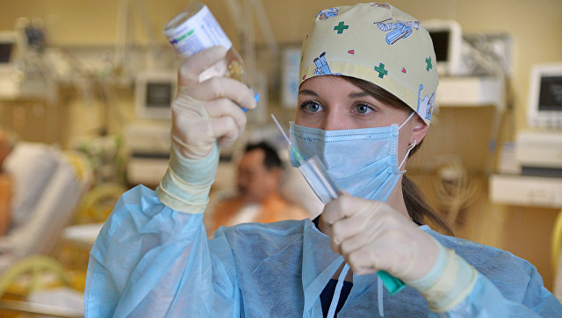

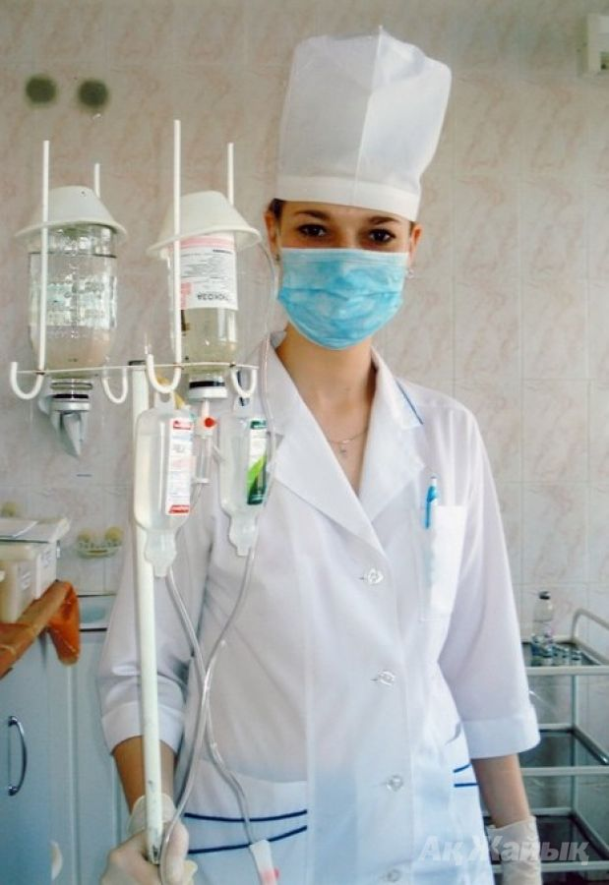
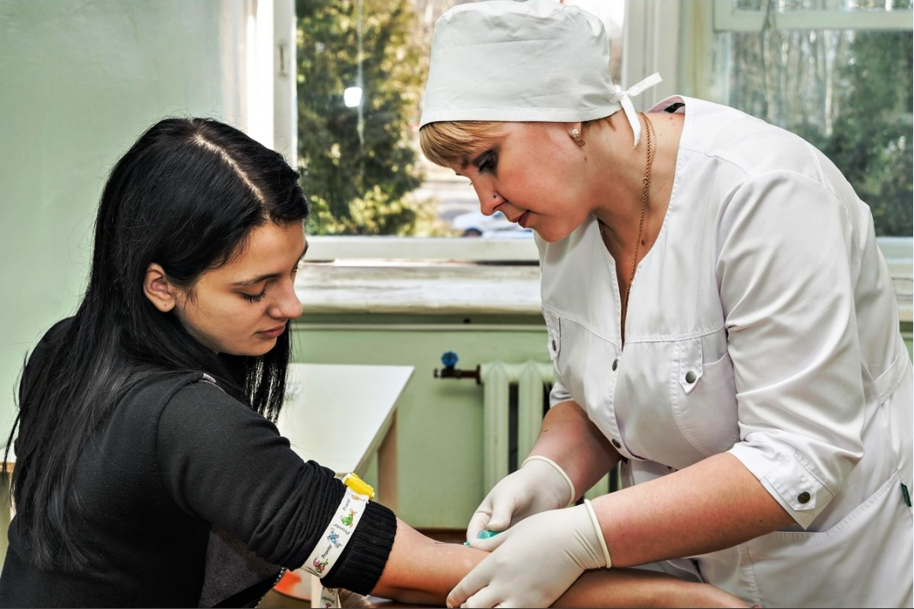
Этические вопросы взаимоотношений

Slide 33
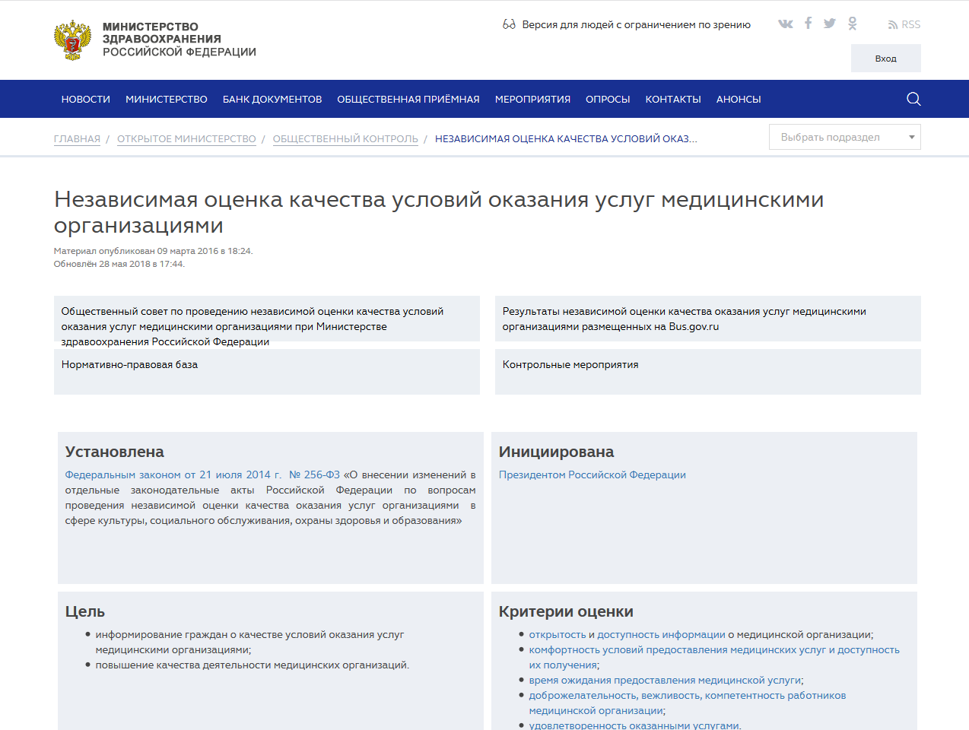
Независимая оценка качества условий оказания медицинской помощи

Slide 34
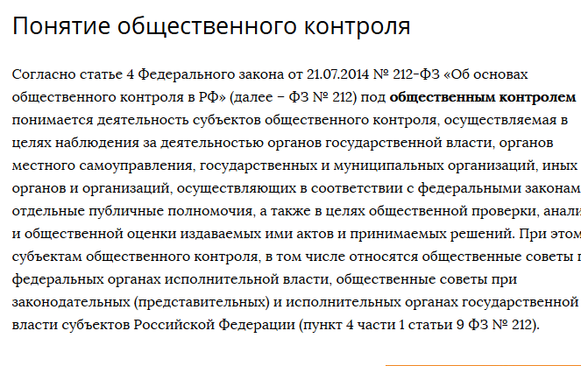

Slide 35




Slide 36
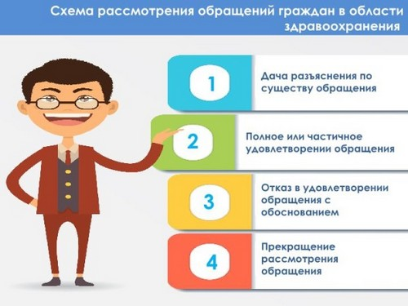
Работа с обращениями граждан
Notes:
ИНСТРУКЦИЯ О ПОРЯДКЕ РАССМОТРЕНИЯ ОБРАЩЕНИЙ ГРАЖДАН В ОРГАНАХ УПРАВЛЕНИЯ И УЧРЕЖДЕНИЯХ ЗДРАВООХРАНЕНИЯ
I. Общие положения
1.1. Настоящая Инструкция разработана в соответствии с Конституцией Российской Федерации, Федеральным законом от 2 мая 2006 г. N 59-ФЗ "О порядке рассмотрения обращений граждан Российской Федерации" и иными действующими нормативно-правовыми актами в данной области.
1.2. Инструкция о порядке рассмотрения обращений граждан в органах управления и учреждениях здравоохранения (далее - Инструкция) определяет порядок учета (регистрации) и рассмотрения обращений граждан, контроля за их исполнением, организации приема граждан в органах управления здравоохранением и лечебно-профилактических учреждениях.
1.3. Предусмотренный Инструкцией порядок регистрации и рассмотрения обращений граждан не распространяется на обращения граждан, порядок рассмотрения которых установлен уголовно-процессуальным законодательством, законодательством о гражданском судопроизводстве, законодательством об административных правонарушениях и трудовым законодательством Российской Федерации.
1.4. Основные термины, используемые в настоящей

Slide 37
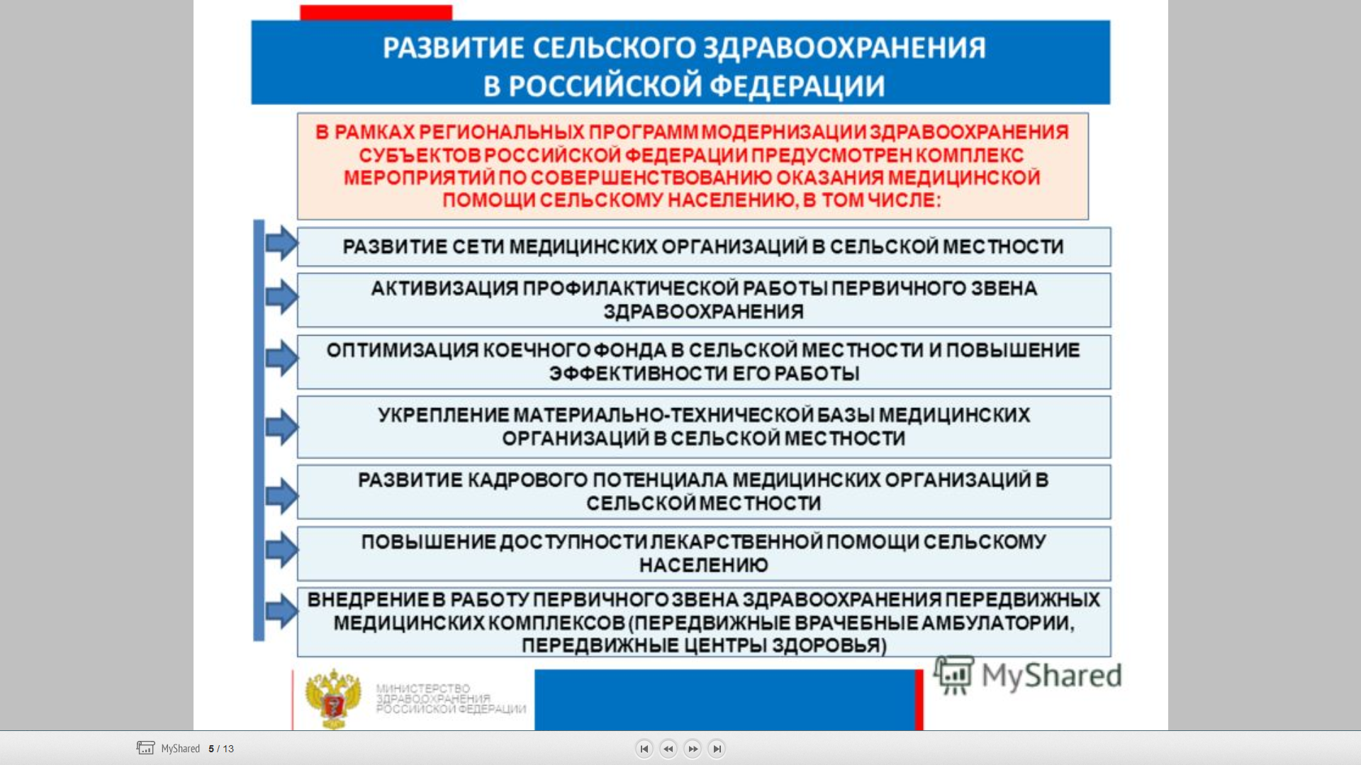

Slide 38
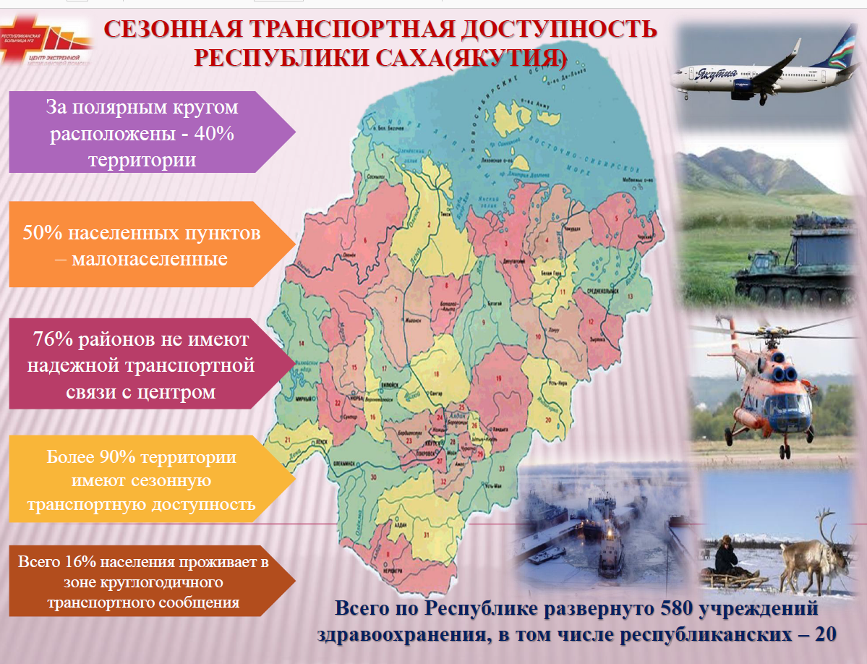

Slide 39
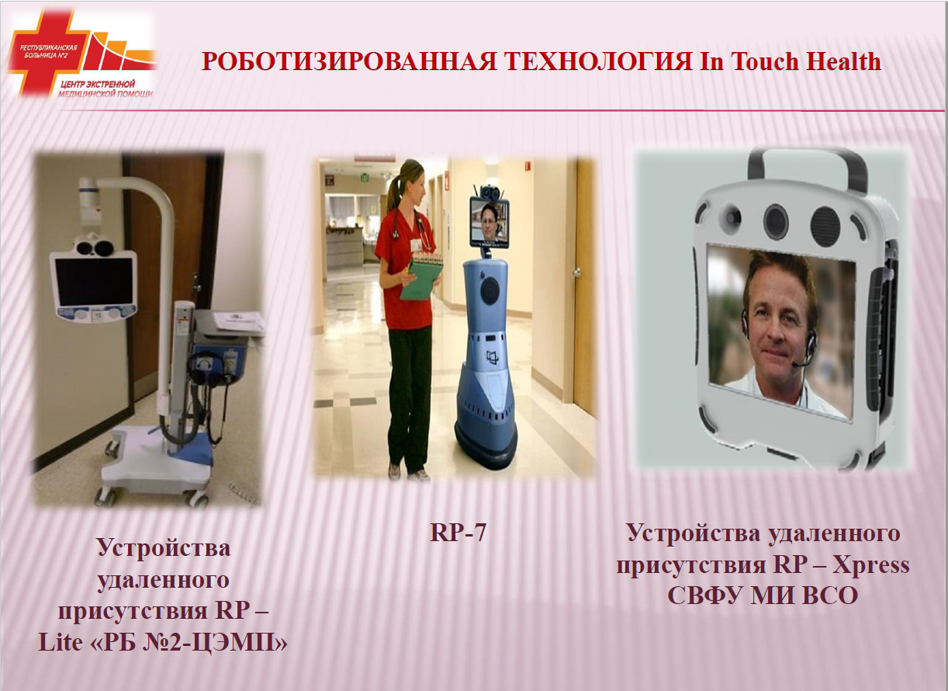

Slide 40
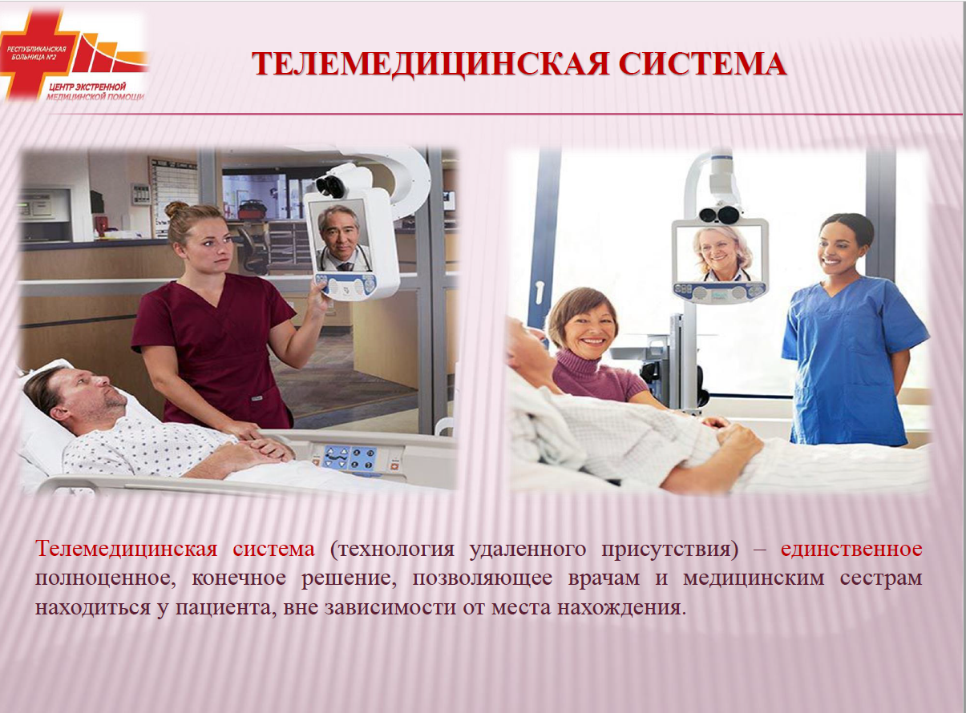

Slide 41
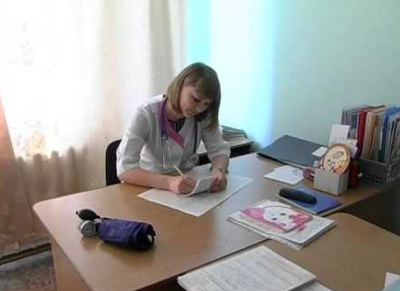
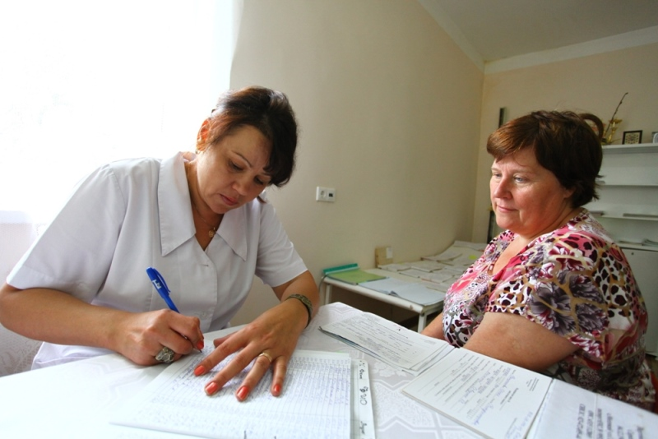
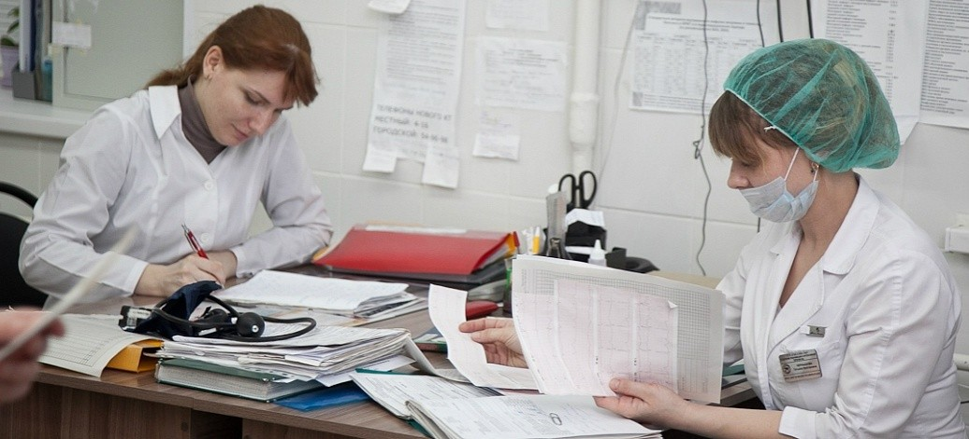
Программа «Земский фельдшер»

Slide 42
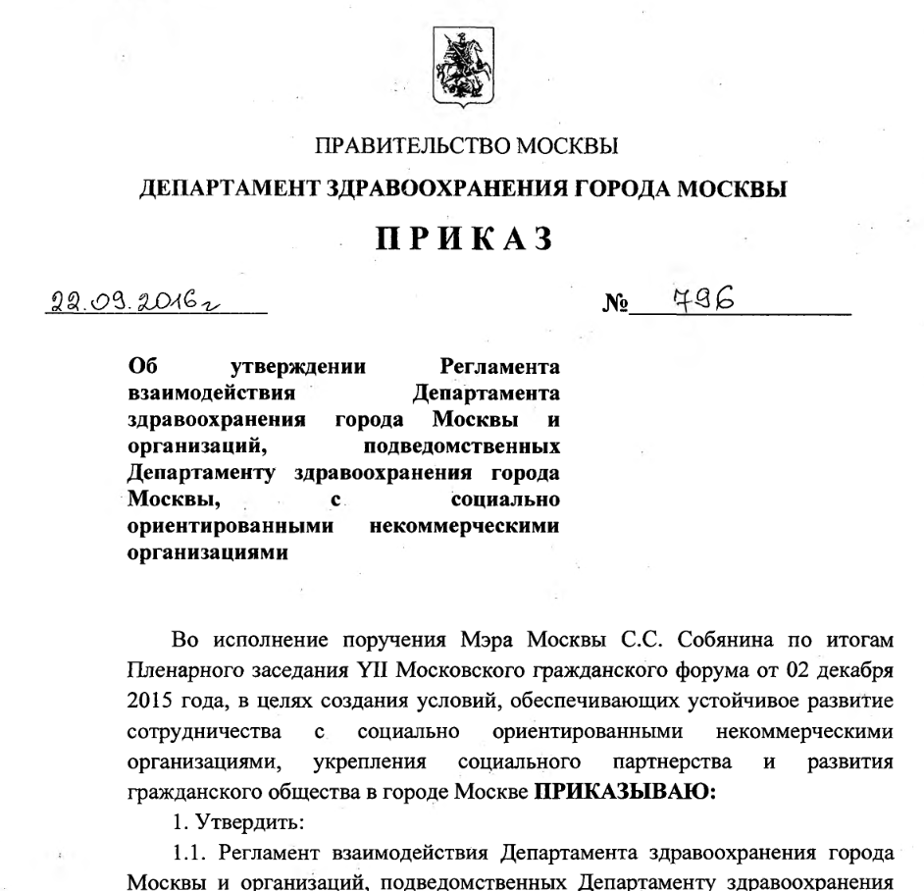
Взаимоотношения с общественными организациями

Slide 43
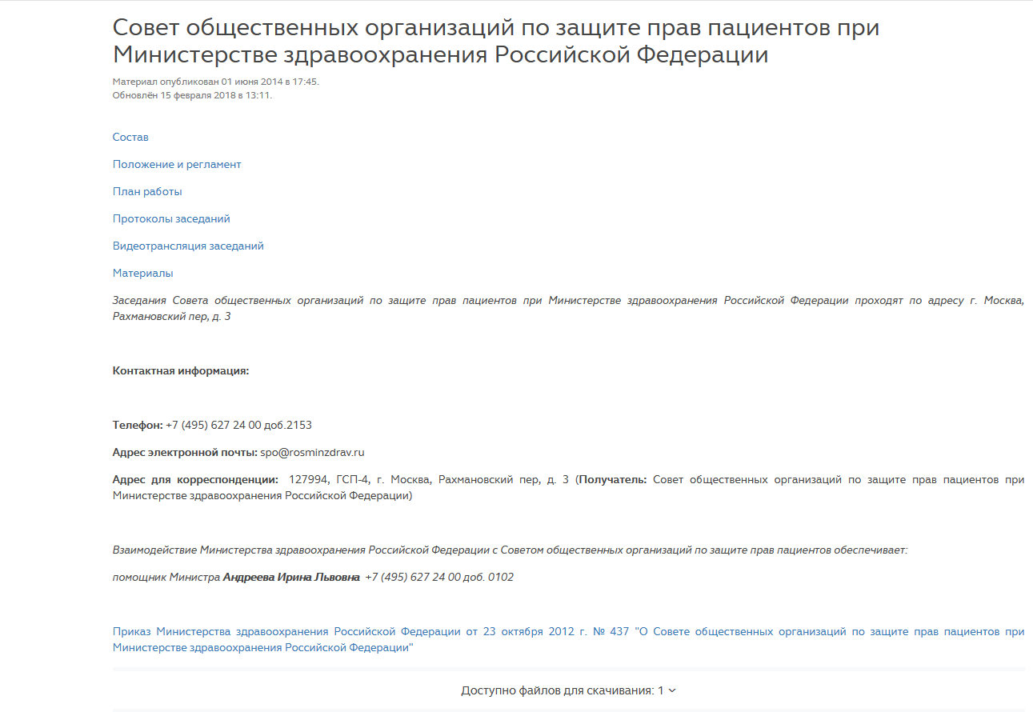
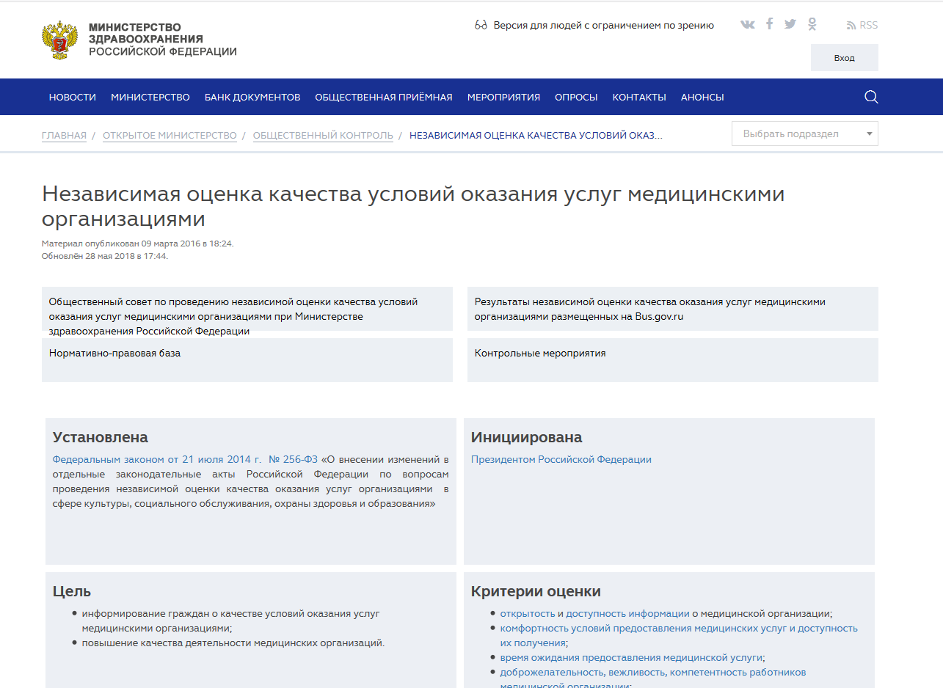

Slide 44
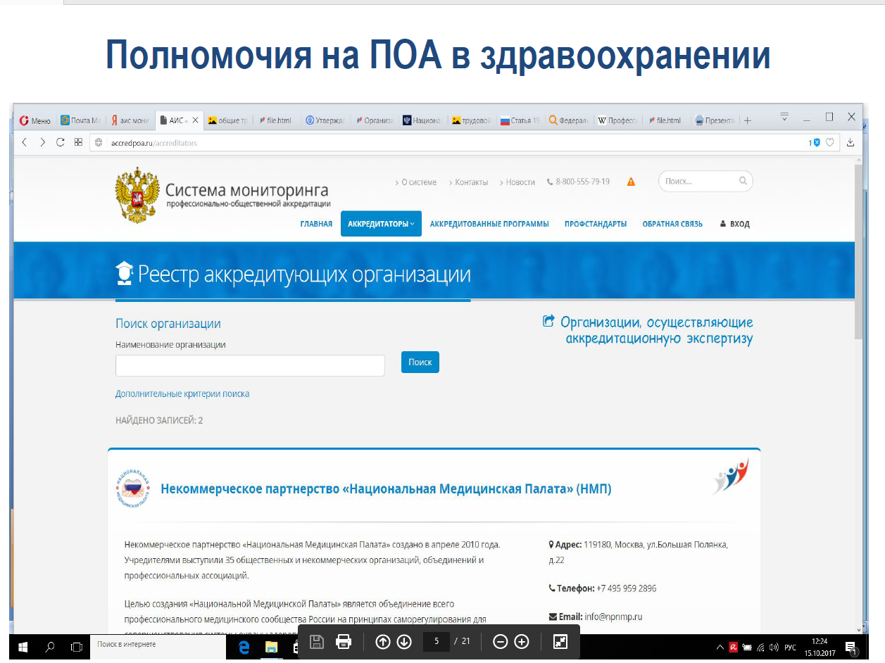

Slide 45

Совершенствование знаний в современных условиях
Непрерывное профессиональное образование
Обмен опытом с использованием расширенной практики
Научно - исследовательская деятельность

Slide 46
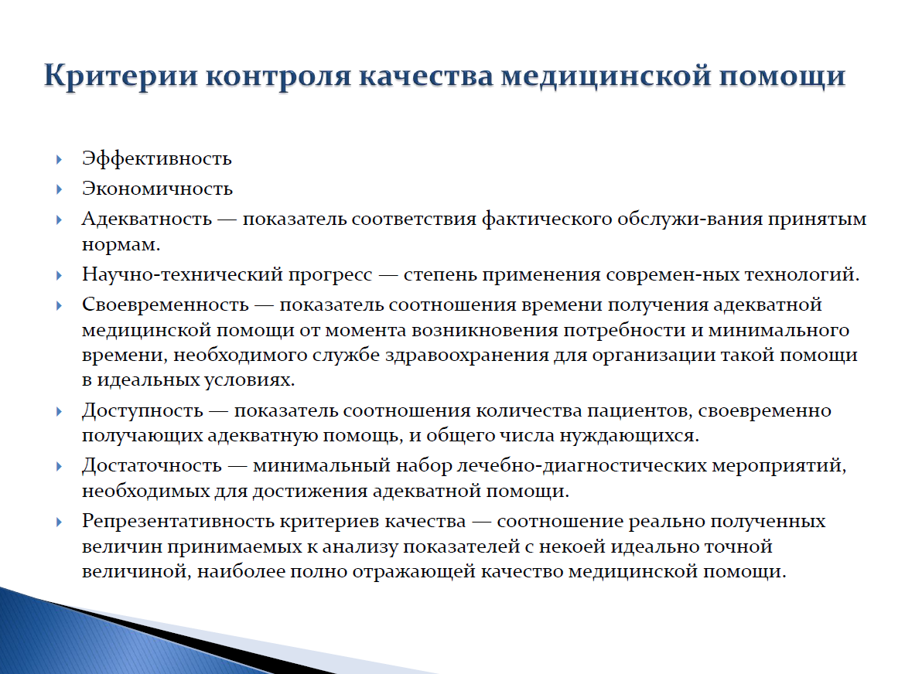

Slide 47
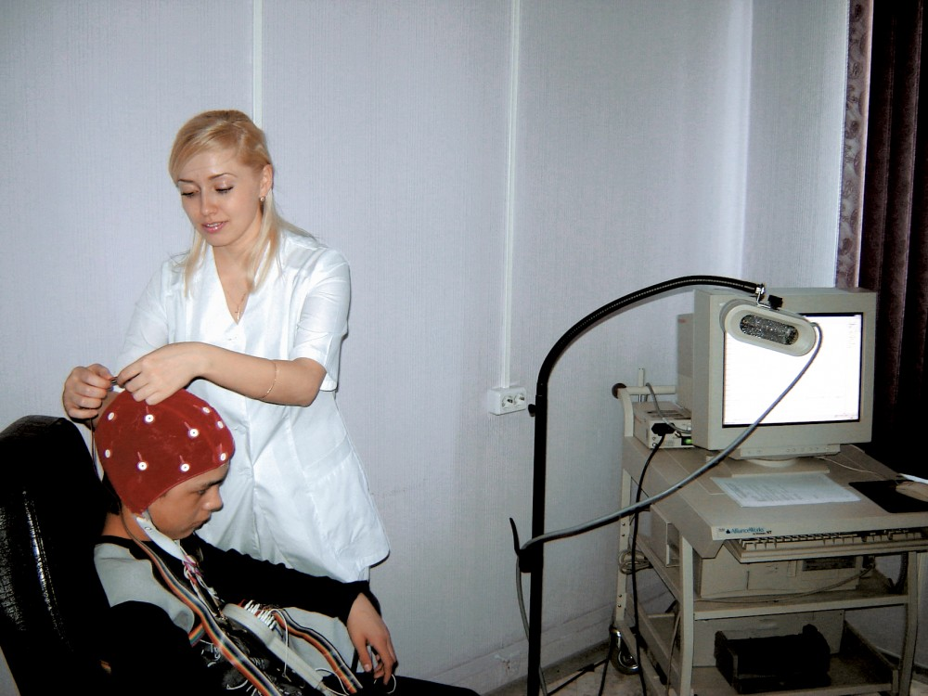
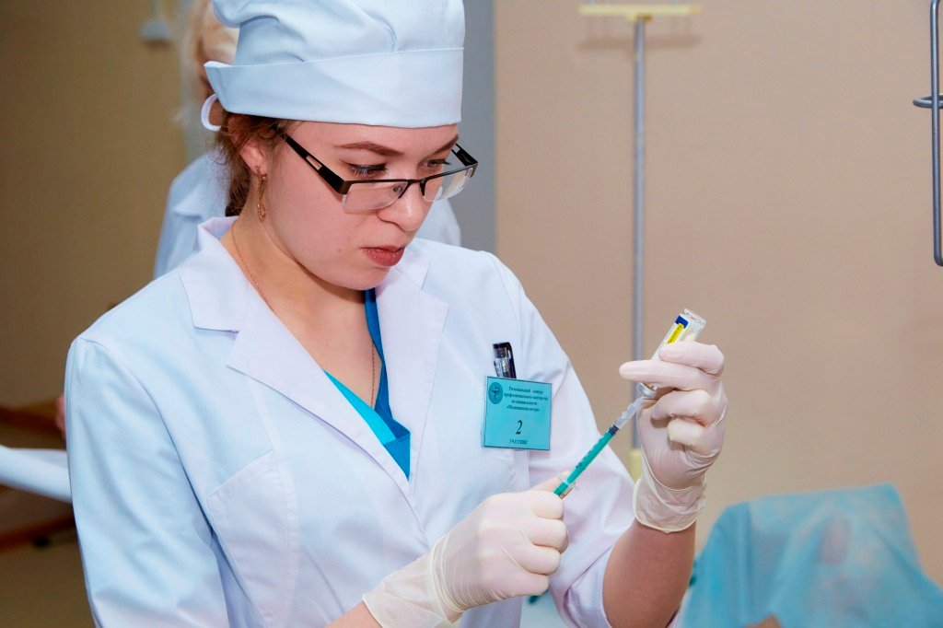

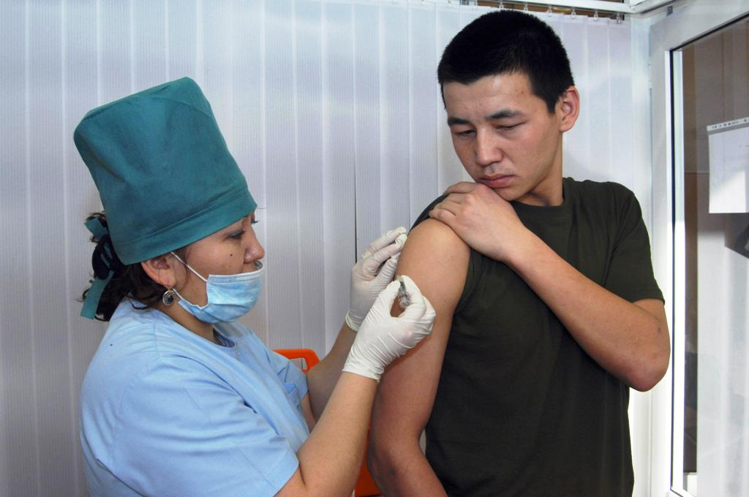


12 мая международный день медицинской сестры
Медицинским сестрам принадлежит ведущий голос в защите права человека на здоровье

Slide 48
Благодарю за внимание!

